Slide 1


AD8232单导联心率测量
陈 健
2019.4.23

Slide 2

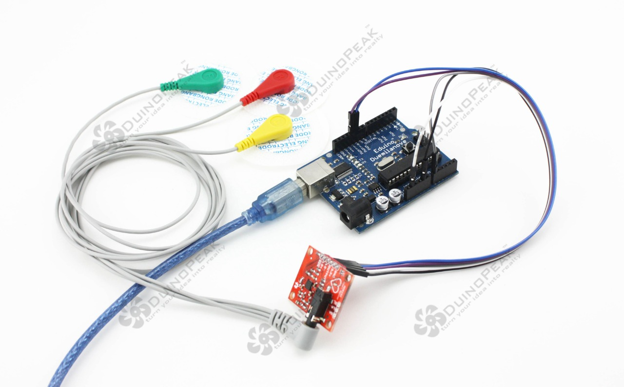
The main content
01
AD8232特性
02
Arduino控制
03
labview显示
04
噪声分析
05
待改进

Slide 3

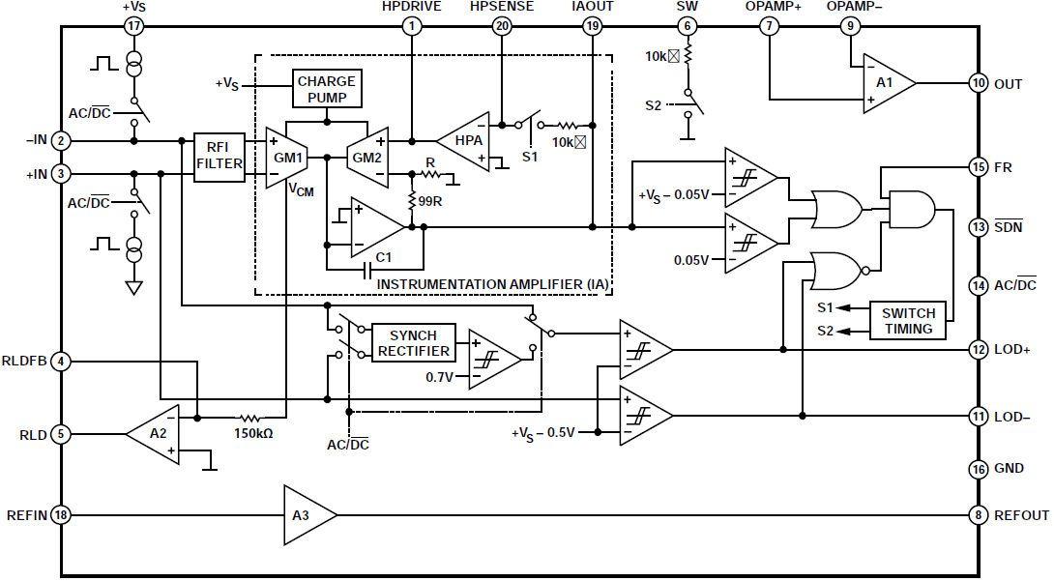
AD8232特性
仪表放大器(IA)
运算放大器(A1)
右腿驱动放大器(A2)
基准电压缓冲器(A3)
导联脱落检测电路
自动快速恢复电路
待机操作

Slide 4
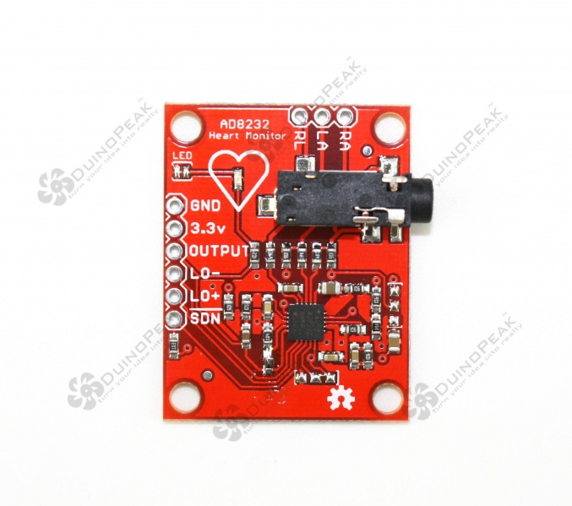


Arduino控制
端口初始化
初始化
通信初始化
判断导联脱离
信号采集
读传感器
串口传输

Slide 5
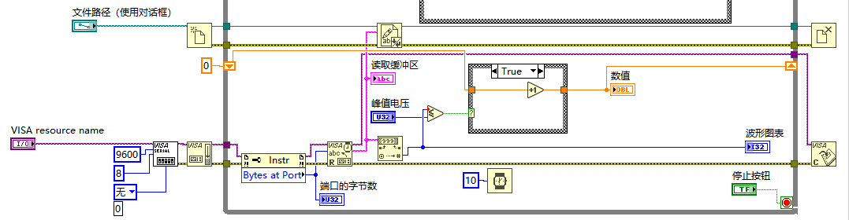
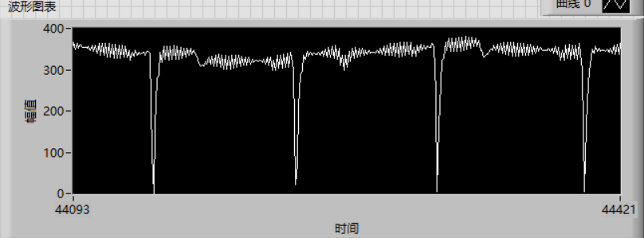
labview显示

Slide 6



噪声分析
1
电极片和皮肤没贴合好
2
电极片多次使用
耳机线较长，测试的时候来回震荡，致使输入信号干扰
3
4
市电电源波纹较大

Slide 7

待改进
1
使用滤波器处理信号，减少噪声影响
2
计算BPM
优化整合到一个pcb板上，提高便携性和稳定性
3

Slide 8
Thanks

